Slide 1

Em 13/03/14 a Ong Apase, www.apase.org.br, completou 17 anos em defesa da Igualdade Parental e dos direitos dos filhos de pais separados. Com participação decisiva na criação das Leis da Guarda Compartilhada, Alienação Parental, Lei das Escolas e Lei dos Avós.
Tendo percorrido todas as capitais e mais de cem cidades brasileiras proferindo palestras, em Tribunais, MP, Universidades, OAB e diversas entidades civis.

Slide 2
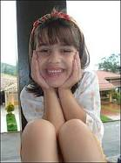
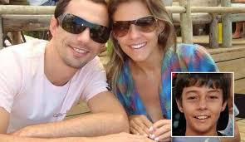
PLC 117/13
1 - Há um grande equívoco quando os Senadores Mencionaram como motivo para Revisão do PLC 117/13 a morte das duas crianças: Isabella Nardoni e Bernardo. A avó do Bernardo é a favor do PLC 117/13 exatamente como ele está, na íntegra, sem mudanças.
2 – Os dois foram Vítimas da Guarda Unilateral e não da Guarda Compartilhada.
3 - O menino Bernardo foi vítima primeiramente do judiciário, que ele procurou por duas vezes e não lhe foi dada a mínima atenção.

Slide 3

A Guarda Compartilhada é um forte fator inibidor da Alienação Parental
É importante lembrar que mais de um milhão de mães no Brasil lutam pela Guarda Compartilhada, pois os pais de seus filhos detêm a Guarda Unilateral.
Fora as mães que tem dificuldades de visitas, centenas de mães estão há anos sem ver os filhos devido a Alienação Parental.
Temos uma mãe no Rio que está há mais de 20 anos sem ver uma filha e não conhece o neto.

Slide 4
A nova lei da Guarda Compartilhada fará parte do Código Civil
É importante que nossa legislação não confunda o ordenamento jurídico.
O PLC 117/13 assim que virar Lei, irá fazer parte do Código Civil.
A Proposta do Senador Romero Jucá, onde cita o menino Bernardo e a menina Nardoni não são compatíveis com o Código Civil e não deve fazer parte da nova lei. Se ele achar pertinente, pode propor mudanças no Código Penal.

Slide 5



Dois livros da ONG APASE sobre a problemática dos filhos de pais separados
Temos 5 livros sobre a problemática dos filhos de pais separados, estamos entregando 2 para a CAS – Comissão de Assuntos Sociais

Slide 6
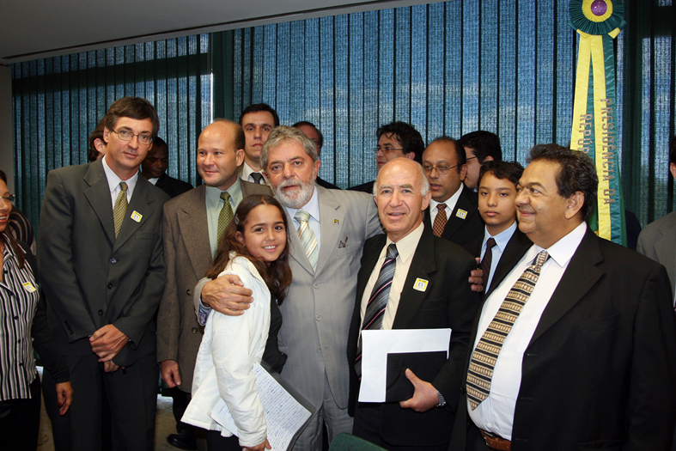
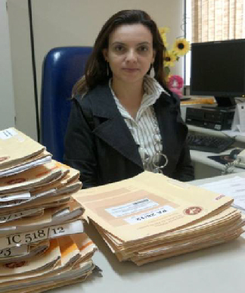
GUARDA COMPARTILHADA
Começamos a luta no ano 2000
No ano de 2000 a APASE – Associação de Pais e Mães Separados www.apase.org.br já começava a luta pela Guarda Compartilhada.
No ano de 2002 a Promotora de Justiça do Rio de Janeiro, Patricia Pimentel, nos enviou o Pré-Projeto da Lei da Guarda Compartilhada, que publicamos em nosso site e conclamamos outras entidades e a sociedade para essa luta.

Slide 7
CÂMARA DOS DEPUTADOS - PROJETO DE LEI
NÚMERO 6.350-B, DE 2002
(do Deputado Tilden Santiago)
Em 13 de Junho de 2008 é promulgada a Lei 11.698 da Guarda Compartilhada – 6 anos de Tramitação. E Completamos agora 6 anos de vigência e MÍNIMA APLICAÇÃO. Embora haja Acórdãos no STJ, TJSP e TJMG.
O § 2º do Art. 1.584 = Quando não houver acordo entre a mãe e o pai quanto à guarda do filho, será aplicada, SEMPRE QUE POSSÍVEL, a guarda compartilhada. Mas o judiciário entendeu a frase SEMPRE QUE POSSÍVEL como SEMPRE QUE HOUVESSE CONSENSO.
20 milhões de crianças e adolescentes no Brasil amargam dura alienação parental devido a esse erro de leitura do Judiciário.

Slide 8
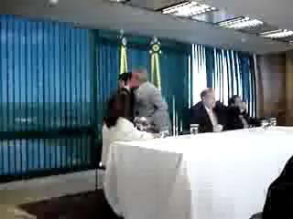
Sanção Presidencial da Lei da Guarda Compartilhada que foi possível em 2008

Slide 9
SOU PAI SEPARADO DE UMA ADOLESCENTE DE 16 ANOS E MINHA HISTÓRIA É SEMELHANTE A DE MILHÔES DE PAIS
Minha filhinha tinha 2,5 anos na separação.
Foram 6,5 anos de luta judicial e 23 processos.
Após duríssima Alienação Parental e uma Guarda Compartilhada TARDIA, mas a primeira e única no Brasil até hoje de pais morando em Estados diferentes.
Devido ao histórico eu e minha família tivemos pouca contribuição na criação e educação da minha filha.
Hoje ela tem 16 anos e falta muito às aulas, chegou a faltar 3 dias consecutivos nesse mês.
Sempre fica de recuperação nos períodos de prova, variando entre 1 e 3 matérias.
Sempre que vou falar com ela sobre os assuntos, tem respostas mal educadas e desliga o celular.
O pior é que a Alienação Parental continua, um pouco com a família materna e também uma irmã minha que tem bastante contato com ela sempre lhe dá razão quando ela se indispõe com o pai.
Como disse milhões de pais vivem essa mesma realidade.

Slide 10
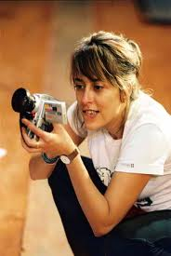
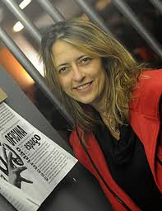
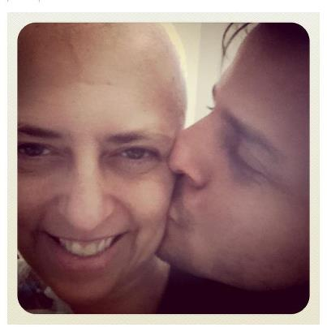
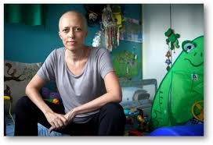
Elaine César – Um caso emblemático
HOMENAGEM

Slide 11
Elaine César – Um caso emblemático – HOMENAGEM - Faleceu em 26/01/2012.
Elaine César separou-se do pai do seu primeiro filho (Idade mais ou menos de 4 anos) e pouco depois sofreu acusação de abuso sexual.
Foi imediatamente afastada do filho como de praxe nas decisões judiciais.
Houve um Recurso ao TJSP onde o Desembargador usou a seguinte frase:
"A criança está mais em segurança junto a companhia do pai e da Tia, pois a mãe além de ter uma profissão que não a permite educar uma criança, está com câncer, levando uma gravidez de risco e tem um novo relacionamento.“
Seu filho nasceu perfeitamente saudável.
Obs: Os pequenos irmãos só se viram uma única vez após o falecimento de Elaine. Para mais informações: GOOGLE.

Slide 12
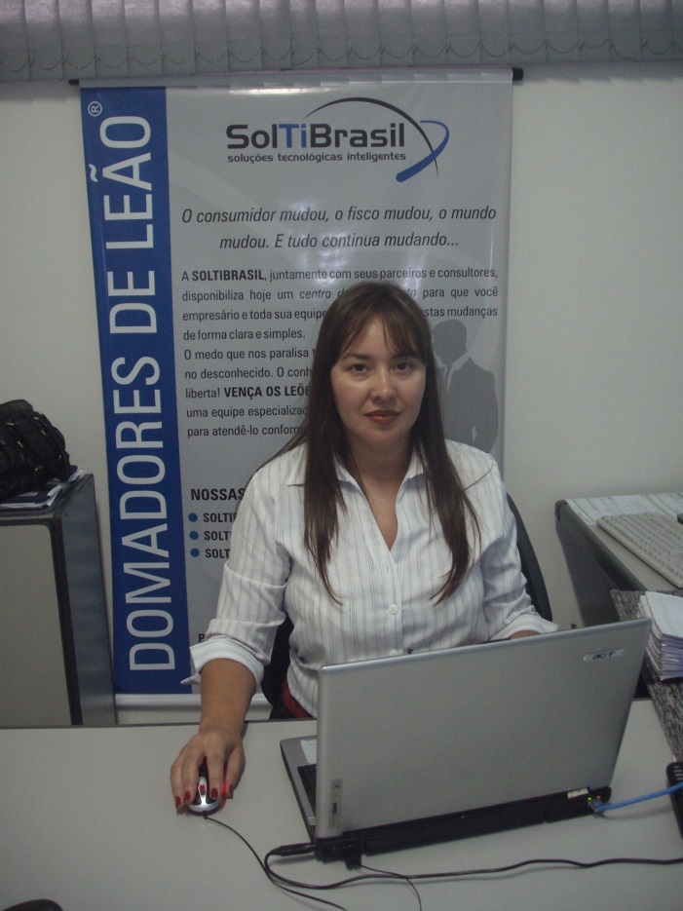
Em São João da Boa Vista-SP, falsa acusação de psicopatia contra a mãe BEATRIZ PEREIRA DA SILVEIRA porque o pai não aceitou a guarda compartilhada por orientação da juíza, leva o filho de 14 anos ao desespero e a mãe perde os bebês em gestação gerando manifesto das autoridades após denúncia da médica psiquiatra no fórum local. Efeitos da guarda unilateral. , com o PLC 117/2013 teria sido poupado 3 vidas.

Slide 13
ORFANATOS E ADOÇÃO - Porque o Governo Federal e o Ministério da Justiça não cuidam das crianças abandonadas e deixem que os pais separados cuidem dos seus filhos?
Nossos orfanatos estão lotados de crianças e adolescentes aptos a adoção: aproximadamente 100 mil.
Um Estádio Maracanã lotado, ou uma cidade de médio porte.
Temos também aproximadamente 50 mil crianças de rua no Brasil.
150 mil crianças em completo abandono.
Segundo dados da UNICEF temos mais de 27 milhões de crianças que vivem na pobreza no Brasil.
Todas essas crianças esperam o olhar do Estado.

Slide 14
Pedido ao Senado e à Presidente
Pedimos à CAS – Comissão de Assuntos Sociais que não altere o PLC 117/13. E o envie para o Plenário do Senado na íntegra, assim como veio.
Pedimos aos Senadores que atenda os clamores da sociedade e aprovem em plenário o PLC 117/13, sem mudanças. Pois o mesmo já passou por duas Comissões do Senado
Pedimos também à Presidente Dilma que não faça nenhum veto ao PLC 117/13. 20 milhões de crianças e adolescentes esperam por justiça.
Lembramos que a ONG APASE em parceria com com a Fred Steffen Produções.

